Slide 1
Твёрдый согласный звук [ж], буквы Ж, ж. Сопоставление звуков [ж],[ш]
Подготовила учитель начальных классов МБОУ «СОШ №26» г. Братск
О.П.Суртаева

Slide 2
Девиз урока.
Мы – дружные,
Мы – внимательные,
Мы – старательные,
Мы отлично учимся,
У нас все получится.

Slide 3
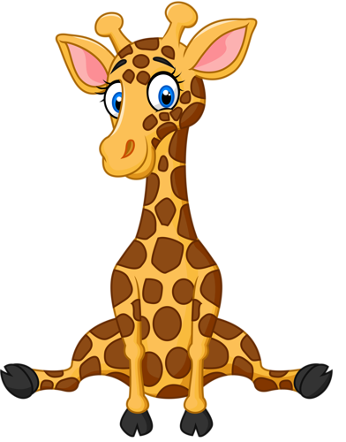
Вяжет мама длинный шарф,
Потому что сын…

Slide 4
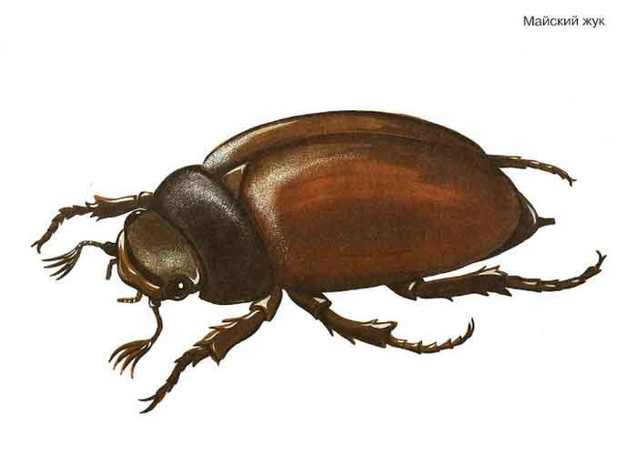
Тёплым днем, весною, в мае
Каждый про меня узнает.
Я не муха, не паук.
Я жужжу!
Я майский ….

Slide 5
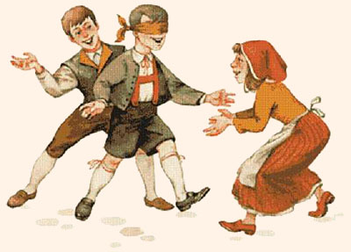
В какую игру играют дети ?

Slide 6
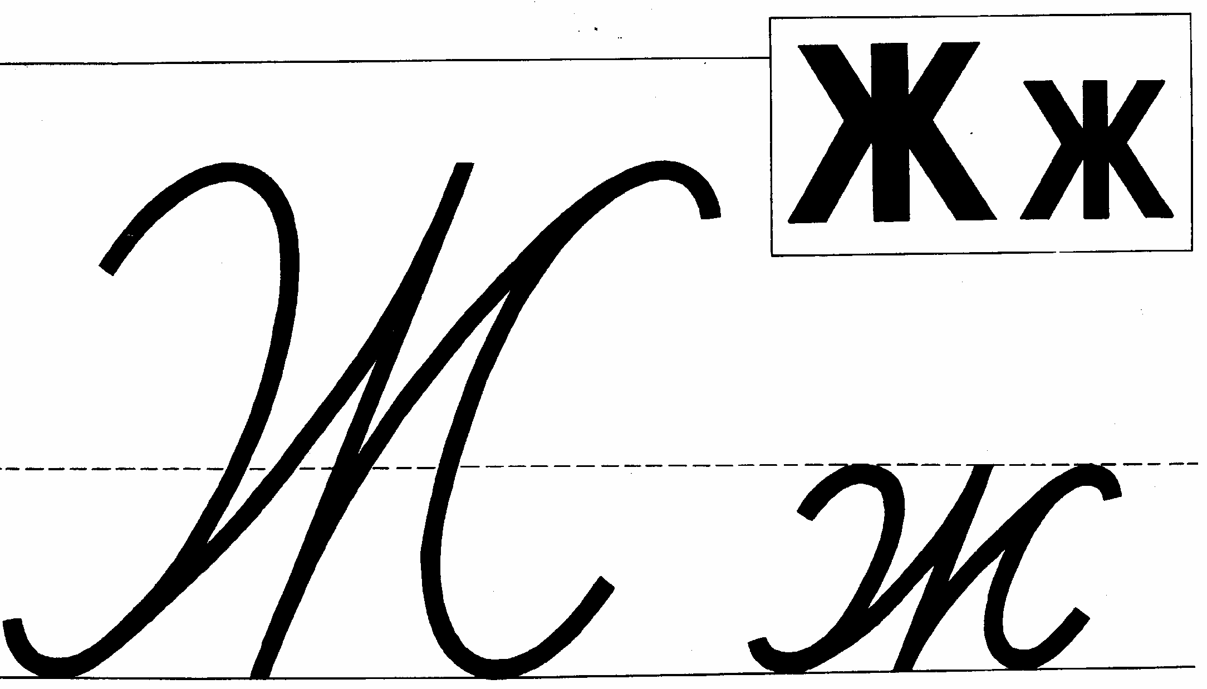

Slide 7


Slide 8
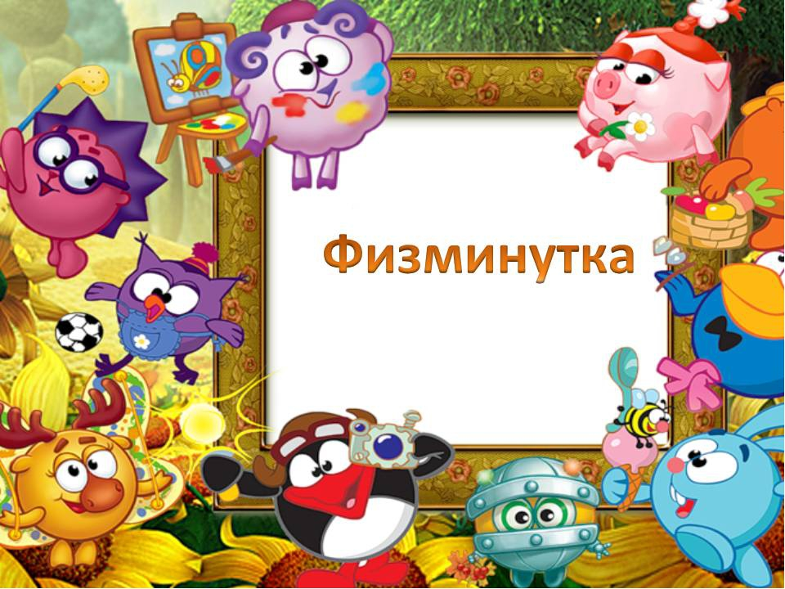

Slide 9
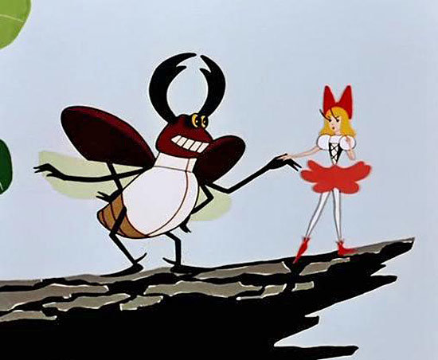
Вспомните сказку («Дюймовочка»)
- Кто автор сказки?
- Почему плачет маленькая девочка? Кто ей помог?

Slide 10
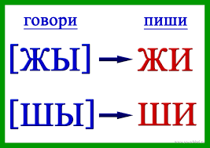
Запомни

Slide 11
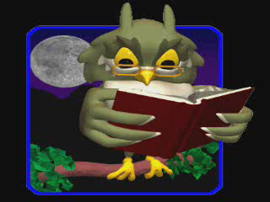

Slide 12

МОЛОДЦЫ !

